Slide 1
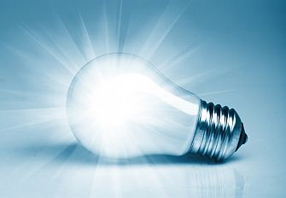
ENERGIJA
IZRADILA:LORENA LAUŠ

Slide 2
ŠTO JE ENERGIJA?
Energija je sposobnost nekog tijela ili mase tvari da obavi neki rad a isto se tako može reći da su rad i energija ekvivalentni pojmovi, iako opseg i sadržaj tih dviju riječi nije posve identičan. U biti, promjena energije jednaka je izvršenom radu pa se stoga i izražavaju istom mjernom jedinicom - džul [J] u čast engleskog fizičara Jamesa Prescotta Joulea. Vršenje rada se može manifestirati na mnogo načina: kao promjena položaja, brzine, temperature itd.

Slide 3
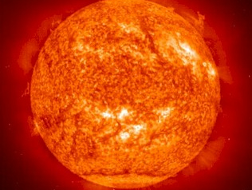
Sunce je najveća zvijezda i izvor energije na zemlji .

Slide 4
Obnovljivi izvori energije
Obnovljivi izvori energije su izvori energije koji se dobivaju iz prirode te se mogu obnavljati; danas se sve više koriste zbog svoje neškodljivosti prema okolišu. Najčešće se koriste energije vjetra, sunca i vode.
Snaga vjetra: protok zraka može se upotrebljavati
za pokretanje vjetroturbina.
Snaga vode (u obliku kinetičke energija, temperaturne razlike ili gradijenta slanosti) može se sakupljati i koristiti . S obzirom da je voda 800 puta gušća od zraka, čak i spori vodeni tok ili umjereni val može pridonijeti razmotrivu količinu energije.

Slide 5
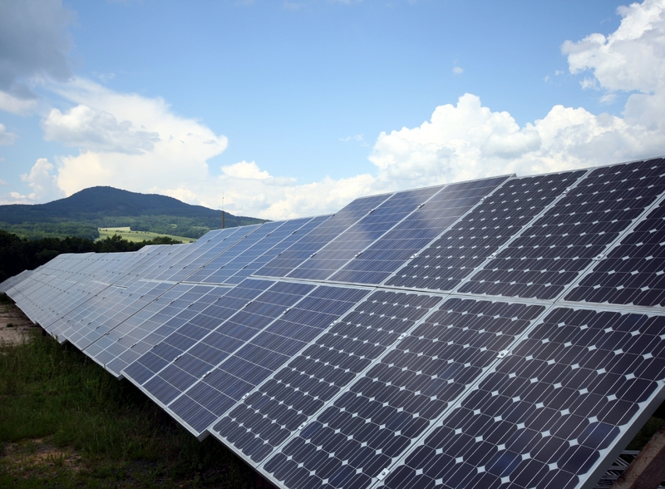
Solarne ploče služe za dobivanje energije pomoću sunca.

Slide 6
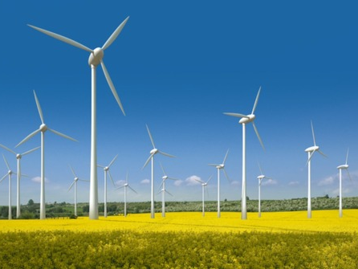
Vjetroelektrane služe za dobivanje energije pomoću vjetra.

Slide 7
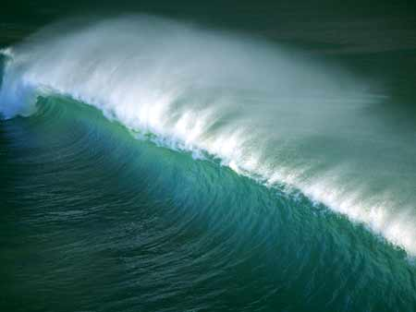
Valovi služe za dobivanje energije.

Slide 8
Kinetička energija
Kinetička energija je energija koju tijelo dobija kretanjem. Ona zavisi od mase tijelo i brzine kojom se to tijelo kreće. Što je veća brzina i masa, to je veća kinetička energija tog tijela tj. masa tijela i brzina kojom se to tijelo kreće su razmjerne veličine kinetičkoj energiji. Kinetička energija je podvrsta mehaničke energije. Mehanička energija se dijeli na kinetičku i potecionalnu energiju.

Slide 9
Formula i jedinica za kinetičku energiju
Oznaka u fizici za kinetičku energiju je E_{k} Ako je oznaka za masu m, a za brzinu v.
E_{k} = m / v² (m/s² )
Ova formula važi samo za tijela koja se kreću manjom brzinom od brzina svjetlosti.
Pošto je jedinica za masu 1 kg, a za brzinu m/s, znači da je jedinica za kinetičku energiju m/s² .
Pošto je jedinica za silu N, znači da je jedinica za energiju je Nm = J.
Pošto je jedinica za izvršeni rad i za sve ostale oblike energije 1 J=1 Nm (jedinica je dobila ime po engleskom fizičaru Jamesu Prescottu Jouleu), znači da je jedinica za kinetičku energiju 1 J, čime je dokazano da je kinetička energija, jedan oblik energije.
Kinetička energija, kao i sve druge ne može nastati niti nestati nijednim čovjeku poznatim načinom. Ona samo mijenja svoje stanje i prelazi iz jednog oblika u drugi, o čemu govori Zakon o održanju energije.

Slide 10
Potencionalna energija
Potencionalna energija je oblik energije koji postoji u nekom sustavu zbog odnosa između njegovih dijelova, a ima takvo svojstvo (potencijal) da može djelovati na taj isti odnos. Ona je pak energija položaja koju tijelo ili čestica ima zbog svog položaja u nekom polju sila. Ima mogućnost za obavljanje rada samo u procesu prelaženja u druge oblike energije.
U mehanici razlikujemo gravitacijsku potencionalnu i elastičnu potencionalnu energiju.
Gravitacijska potencionalna energija je energija koju tijelo ima zbog položaja koji zauzima u prostoru. Ako se tijelo mase m nalazi na visini h iznad tla onda ono ima gravitacijsku potencionalnu energiju iznosa , gdje je g ubrzanje sile teže.
E _{pg} = m*g*h (J)
Elastična potencionalna energija je energija koju ima elastično tijelo kada ga se elastično deformira. Ako se elastično tijelo stegne ili rastegne i pri tome mu se promijeni duljina za x onda ono ima elastičnu potencionalnu energiju iznosa , gdje je k koeficijent elastičnosti tijela.
Potencionalna energija može biti i kemijska, električna, toplinska…

Slide 11
KRAJ

